Slide 1
Bài 7
Các thủ tục chuẩn
vào/ra đơn giản

Slide 2
1. Nhập dữ liệu vào từ bàn phím.
Cú pháp:
Read(<danh sách biến vào>);
Readln(<danh sách biến vào>);
Danh sách biến là một hoặc nhiều biến đơn (trừ biến logic), nếu nhiều biến thì các biến được viết cách nhau bởi dấu phẩy.
VD:
Read(siso);
Readln(ktmieng, kt15, kt1t, kthk);
Nhập dữ liệu cho biến:
Giá trị nhập cho biến nhập cách nhau bởi khoảng trắng hoặc Enter.

Slide 3
2. Đưa dữ liệu ra màn hình.
Cú pháp:
Write(<danh sách kết quả ra>);
Writeln(<danh sách kết quả ra>);
Danh sách kết quả ra có thể là hằng, biểu thức, biến đơn. Nếu có nhiều thành phần trong danh sách kết quả ra thì được viết cách nhau bởi dấu phẩy.
VD:
Write(‘In thong tin ra man hinh’); { đưa hằng chuỗi ra màn hình }
Writeln(‘Danh sach lop ‘, LOP , ‘ Co si so la: ‘, SISO);
{in ra màn hình “Danh sach lop 11B5 Co si so la: 40” sau đó xuống dòng }

Slide 4
3. Ví dụ minh họa vào/ ra dữ liệu.
Program VD;
Uses Crt;
Var Siso: byte;
Begin
Write(‘Lop ban co bao nhieu nguoi? ‘);
Readln(Siso);
Writeln(‘Vay la ban co ‘, Siso -1 , ‘ nguoi ban trong lop.’);
Write(‘nhan Enter de ket thuc chuong trinh’);
Readln
End.

Slide 5
4. Một số lưu ý.
Thủ tục Writeln không tham số in một dòng trống.
Thủ tục Readln không tham số chờ nhập một phím mới thực hiện lệnh tiếp theo.
Thủ tục Write và Writeln sau mỗi kết quả có thể thêm phần quy cách có dạng:
Đối với số thực:
<kết quả>: <độ rộng> : <số chữ số phần thập phân>
Đối với kết quả khác:
<kết quả> : <độ rộng>
VD:
Writeln(siso: 5, diemTB:6:2) -> 42; 7.28

Slide 6
Bài 8
Soạn thảo, Dịch,
Thực hiện và Hiệu chỉnh

Slide 7
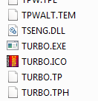
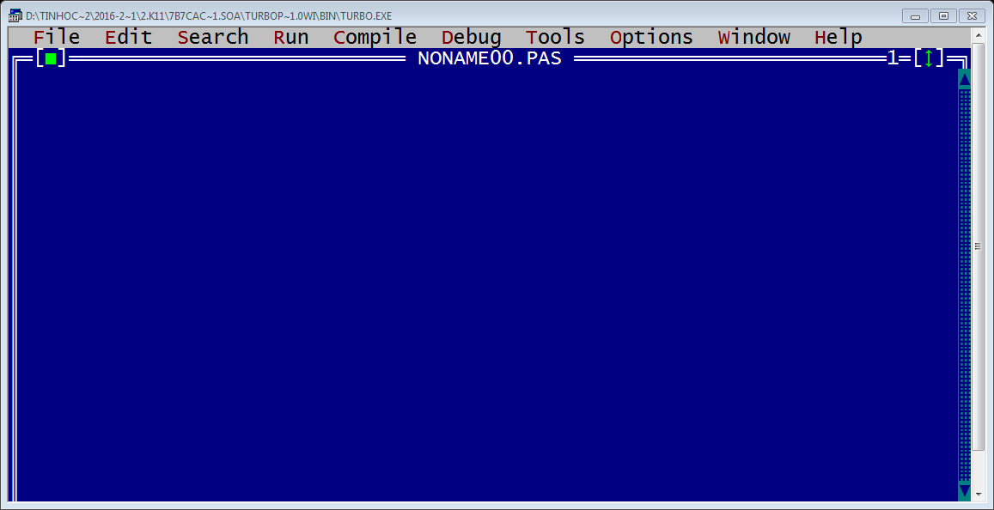
1. Khởi động
Chọn thư mục khởi động phần mềm Pascal:
D:\Turbo Pascal 7.0 Win 7 32Bit\BIN\TURBO.EXE

Slide 8
2. Soạn thảo
Tên tập tin
Vùng soạn thảo

Slide 9
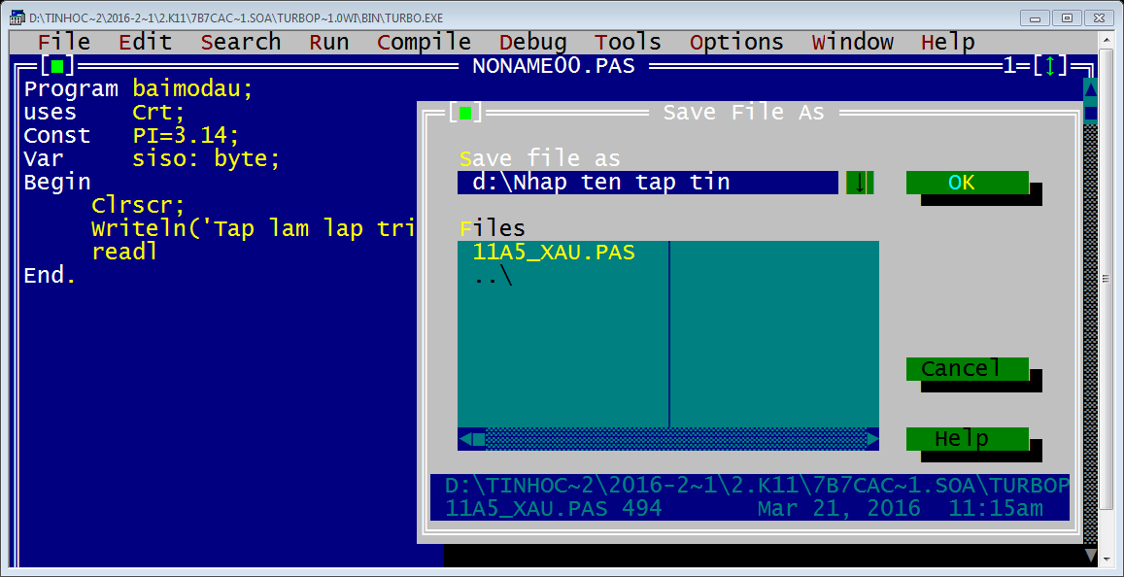
2. Lưu tập tin.

Slide 10
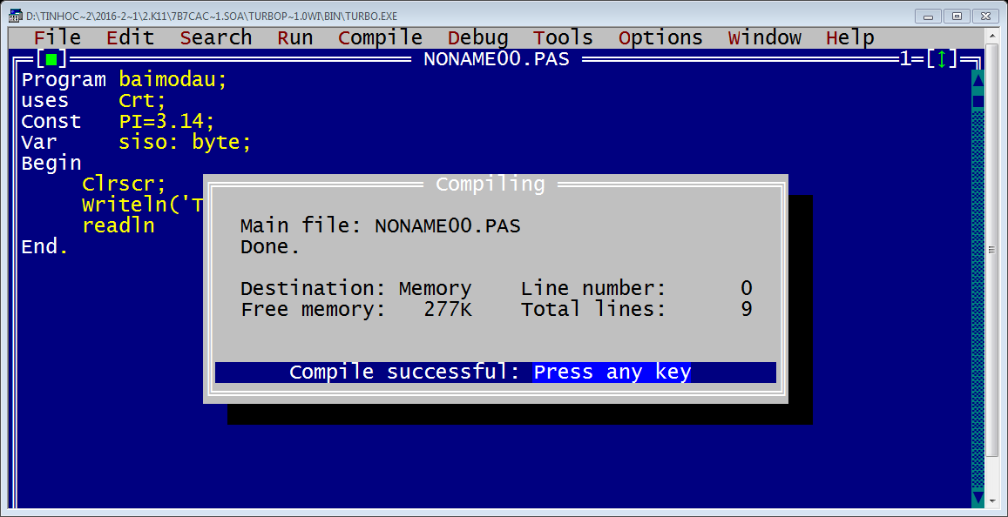
3. Biên dịch

Slide 11
4. Thực hiện

